Slide 1
Презентация на тему «Мы идем в банк»
Подготовил
Ученик МКОУ СОШ№7
Азимханов Залимхан

Slide 2
Банк — денежно-кредитная организация; регулирующая платёжный оборот в наличной и безналичной форме; финансовая организация, которая привлекает денежные средства на депозиты у тех, кто имеет сбережения, и выдает деньги в виде кредитов тем, кому они нужны для развития бизнеса или личных нужд.

Slide 3
В современной экономике банки не только приносят прибыль своим владельцам, но и участвуют почти во всех процессах: в развитии бизнеса, технического прогресса, управлении денежными потоками и проч. Денежные средства концентрируются в банке, а затем перераспределяются, направляются в эффективные доходные проекты, решаются финансовые вопросы. За свою посредническую деятельность банк получает доход, который и является его прибылью.
Согласно закону, только банки имеют право принимать деньги от одних клиентов, а затем отдавать их уже от своего имени другим. Для расчетов и контроля открываются различные счета.
Таким образом, экономика государства не может работать без денег. Чтобы обеспечить финансовые потоки и места хранения денег, были созданы банки, объединенные в одну систему. Они проводят финансовые расчеты, учитывают, перемещают, распределяют и хранят денежные средства. Данный процесс выгоден всем участникам: одни вкладывают средства и получают вознаграждение, другие нуждаются в деньгах и получают их с условием возврата с процентами. На разнице банк зарабатывает и себе. Результат такого круговорота денег выливается в развитие производства, бизнеса, экономики и государства в общем плане.

Slide 4
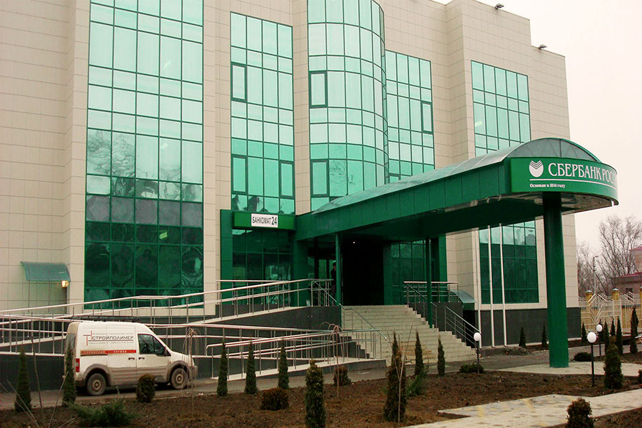
Ближайший к моему дому банк находится на улице Дзержинского 13

Slide 5
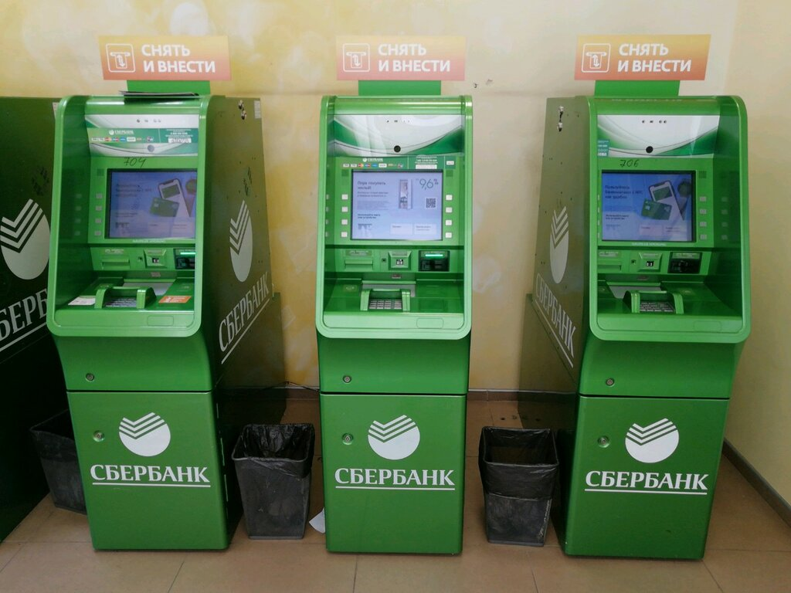

Slide 6
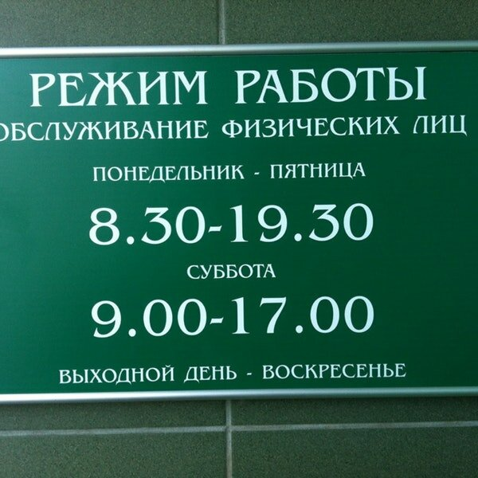

Slide 7
Так как же мне дойти до банка?

Slide 8
Так же до банка можно доехать

